Slide 1
Особенности коммуникации Врача и Пациента в современных реалиях
Кислый Павел Николаевич, к.м.н.,
заведующий отделением терапии, врач-нефролог КВМТ им. Н.И. Пирогова СПбГУ

Slide 3
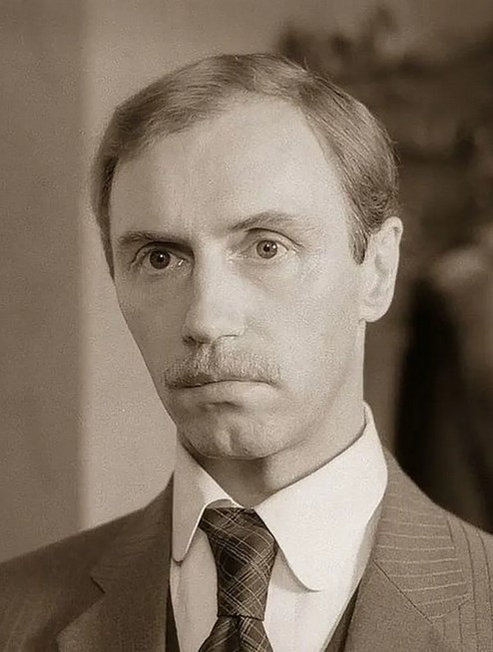
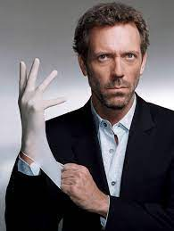
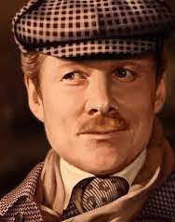
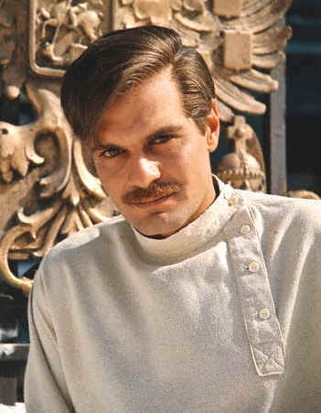

Slide 4
Модели взаимоотношений врача и пациента по Роберту Витчу
Патерналистская
01
02
Контрактная
Инженерная
03
04
Коллегиальная

Slide 5
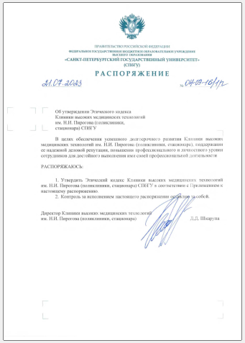
Этический кодекс КВМТ им. Н.И. Пирогова, СПБГУ
Распоряжение № 04-09-16/1р от 21.07.2023

Slide 6
Этический кодекс КВМТ им. Н.И. Пирогова, СПБГУ
1)
Врач не вправе прямо или косвенно демонстрировать свое превосходство с коллегами и пациентами.
2)
Обсуждение пациента в негативном ключе, особенно в присутствии обучающихся, - недопустимо.
3)
Имеющиеся у врача знания и навыки – это не статусная привилегия, а ответственность и рабочий инструмент для помощи больному.

Slide 7
Этический кодекс КВМТ им. Н.И. Пирогова, СПБГУ
4)
Пациент – наш партнер, он является равноправным участником лечебного процесса и результат лечения во многом зависит от него.
5)
Пациент имеет полное право на исчерпывающее информирование обо всем, что касается его здоровья.

Slide 8
Модели взаимоотношений врача и пациента, современные реалии.
Патерналистская
Инженерная
Смешанная (незавершенная)
Контрактная
Коллегиальная

Slide 9
Рабочая группа СПбГУ
«Коммуникация между работниками медицинских организаций и пациентами»
(научный руководитель – Белов Сергей Александрович)
Юридический факультет СПбГУ
1
2
Факультет социологии СПбГУ
Клиника ВМТ им. Н.И. Пирогова, СПбГУ
3
4
Высшая школа менеджмента СПбГУ
Экономический факультет СПбГУ
5
6
Факультет психологии СПбГУ
Институт лингвистических исследований РАН
7

Slide 10
Спасибо за внимание

